Slide 1
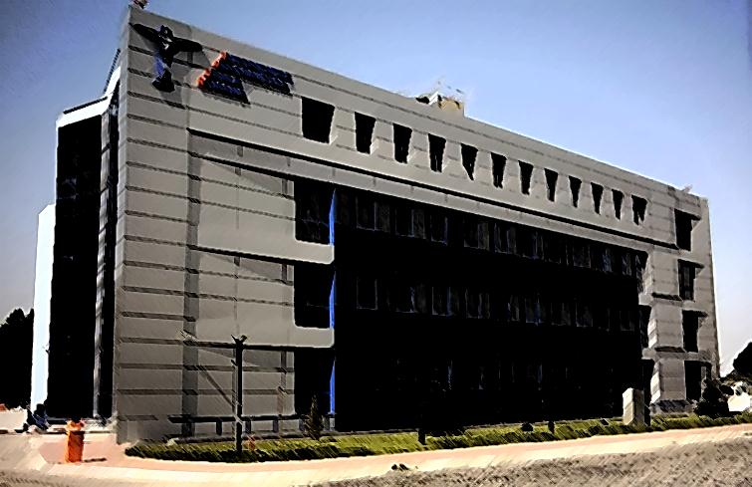
Managementul schimbărilor
ROMANIAN CIVIL AERONAUTICAL AUTHORITY
1
1
AACR - Ședință standardizare – București – Iunie 2018
Notes:
In case of emergency, please use the door you came in because, even that we are at the ground floor, outside the windows is a quite deep ditch.
The emergency phone is of course, 112.

Slide 2
ORO.GEN.200(a)(3)
AMC1 ORO.GEN.200(a)(3)
SAFETY RISK MANAGEMENT
the identification of aviation safety hazards entailed by the activities of the operator, their evaluation and the management of associated risks, including taking actions to mitigate the risk and verify their effectiveness.
MANAGEMENT OF CHANGES
The operator should manage safety risks related to a change. The management of change should be a documented process to identify external and internal change that may have an adverse effect on safety. It should make use of the operator’s existing hazard identification, risk assessment and mitigation processes.
2
AACR - Ședință standardizare – București – Iunie 2018

Slide 3
Managementul schimbărilor
Un sistem de management al siguranței eficient are următoarele caracteristici:
sunt stabilite responsabilități pentru personalul cheie referitoare la identificarea pericolelor și managementul riscurilor;
este consemnat procesul de evaluare a riscurilor (alegerea operatorului) care să includă:
analiza riscurilor (probabilitate și severitate);
evaluarea riscurilor (risk index = tolerabilitatea);
controlul acțiunilor de reducere a riscurilor (identificare, implementare, eficiență);
sunt prioritizate riscurile (risk register, hazard log etc.);
operatorul aerian are personal competent (un singur curs self-study s-a dovedit a nu fi suficient);
acțiunile de reducere a riscurilor sunt acceptate de către top management.
3
AACR - Ședință standardizare – București – Iunie 2018

Slide 4
Managementul schimbărilor – acțiuni necesare
dezvoltarea unui proces formal de management al schimbărilor care permite:
identificare tipurilor schimbărilor care necesită a fi manageriate;
evaluarea schimbărilor în ceea ce privește impactul pe care acestea îl au asupra sistemului de management (cum afectează o schimbare capabilitatea operatorului aerian de a desfășura operațiunile certificate);
acțiunile întreprinse pentru evaluarea schimbărilor sunt documentate și se urmărește implementarea acetora;
4
AACR - Ședință standardizare – București – Iunie 2018

Slide 5
Managementul schimbărilor
Exemple de schimbări care necesită evaluare:
interne:
schimbări în structura organizatorică (PH, reorganizare etc.);
schimbări în flotă;
adăugarea de noi rute;
contractarea unui nou serviciu;
folosirea unui nou program software pentru FTL;
solicitarea unei noi aprobări specifice;
solicitarea utilizării EFB;
etc.
5
AACR - Ședință standardizare – București – Iunie 2018

Slide 6
Managementul schimbărilor
Exemple de schimbări care necesită evaluare:
externe:
schimbări în cadrul legislativ;
SIB, CZIB;
OSD;
emiterea de documente de siguranţă de către AACR;
dreptul de control privind consumul de alcool și/sau droguri pentru echipaje în Germania, Italia, Olanda, Suedia, Franța;
modificări în AIP al unei ţări în care operatorul efectuează CAT;
6
AACR - Ședință standardizare – București – Iunie 2018

Slide 7
Managementul schimbărilor
Ce urmărim în cadrul inspecțiilor pentru evaluarea SMS:
existenţa unui registru de risc (exiatența SPI și a țintelor ar fi bonus ...), potrivit dimensiunii operatorului aerian, în care sunt stabilite priorități;
Selectăm o măsură de reducere a riscului și urmărim implementarea acesteia (mod de stabilire, responsabilitate, termene limită, evaluarea eficacității);
Dacă a avut loc o modificare semnificativă care afectează capacitatea de operare, se verifică reacția SMS și punerea în aplicare a procesului de management al riscurilor
7
AACR - Ședință standardizare – București – Iunie 2018

Slide 8
8
AACR - Ședință standardizare – București – Iunie 2018

